Slide 1
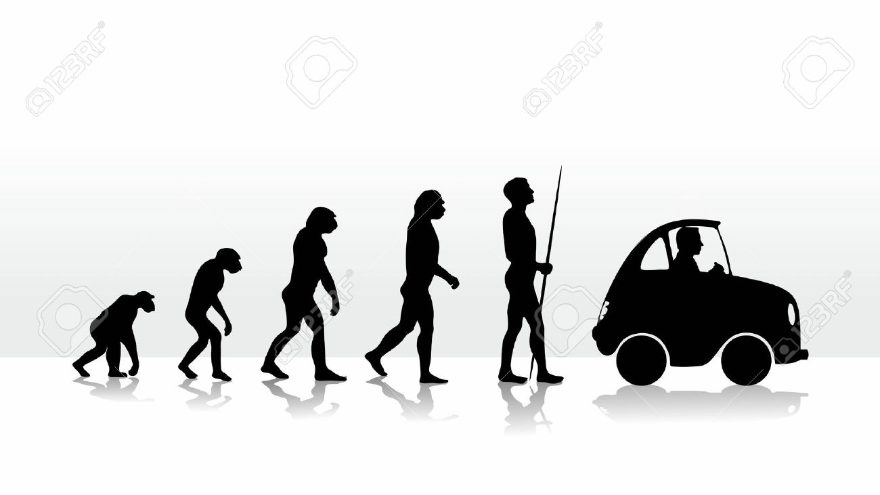
PROMET SKOZI ČAS

Slide 3
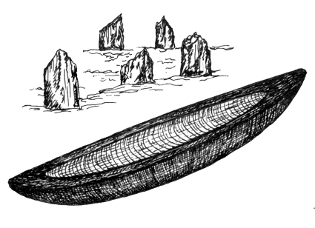
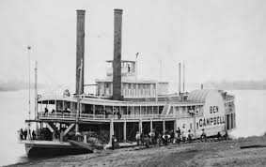
VODNI TRANSPORT
Prva parna ladja
Drevak
Notes:
Preprost čoln iz enega debla. Čoln je dolg več kot 9 metrov in izdolben iz enega samega hrastovega debla Vodni promet delimo na vodni promet po kopnem in pomorski promet. K vodnemu prometu po kopnem sodijo rečni, kanalski in jezerski promet, ki mu rečemo tudi notranji vodni promet. Notranji vodni promet je v večji meri kot pomorski odvisen od naravnih razmer. Med naravnimi dejavniki, ki vplivajo na plovnost rek, so: oblikovanost rečne struge, strmec, vodni režim, globina, brzice in slapovi. Plovne razmere na jezerih pa so zelo podobne tistim na morju.
Prve ladje niso škodovale okolju. Pri parnih ladjah je bil problem, da na morju ni bilo premoga za kurjavo...tako, da so mogli s sabo imeti velke količine. Vedno je moral nekdo premog metat v peč.
Ni bilo strojno, ampak z lopatami.

Slide 4
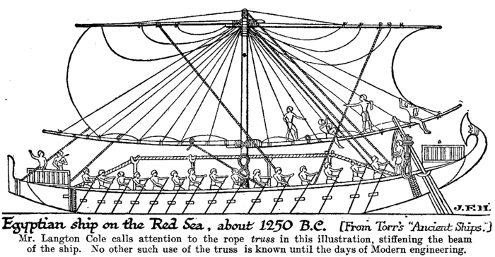
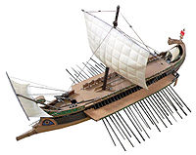
VODNI TRANSPORT
Rimska ladja
Egipčanska ladja
Notes:
Egipčani so gradili ladje in postali so pomorščaki, da so si lahko zagotovili surovine. naučili pluti po svoji glavni prometni žili, po Nilu, v ladjah, ki so jih sami izdelali. To so bile hkrati ladje na vesla in jadra, z ukrivljenimi koničastimi kljuni. Z njimi so lahko pristajali na rečni obali in pluli po plitvinah in brzicah. Ko pa so se Egipčani spustili v razburkane vode Sredozemskega morja in ko so se morali prebijati mino koralnih čeri Rdečega morja, so svoje ladje temu prilagodili. Podaljšali so jih, tako da so bile dolge prek 20 metrov, imele so pravokotno jadro, sicer pa so zadržale svojo prvotno obliko. Gradnja njih je bila zelo naporna. Na kopnem so Egipčani svoje tovore prenašali na oslih. Kamel, ki jih ponavadi povezujemo z Egiptom, pa niso uporabljali za prenos tovora približno do leta 500 pred našim štetjem. Rimsko ladjevje je bilo dveh vrst: prave bojne ladje in pomožne ladje. Prave bojne ladje ali dolge ladje so bile moderne izvedbe grških ladij, na katere so bile nameščene razne vrste novega orožja. Pomožne ali ostale ladje so bile tovorne in prevozne ladje. Poganjali so jih, poleg vetra, veslači

Slide 5
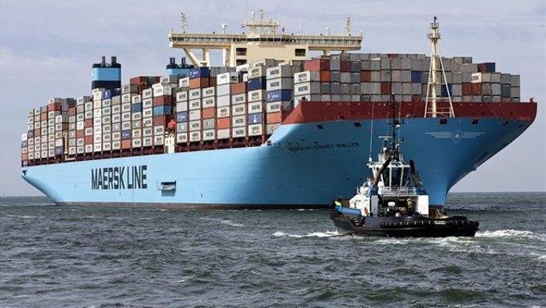
VODNI TRANSPORT
Križarka
Tovorna ladja
Notes:
Z razvojem parnega stroja sredi 19. stoletja se je vloga pomorskega prometa bistveno povečala, saj ladje niso bile več odvisne od prevladujočih vetrov. V mednarodnem prometu so se v začetku 19. stoletja pojavile prve redne pomorske linije, ki so povezovale pristanišča po celem svetu, še posebej v Evropi in Severni Ameriki ob severnem Atlantiku. Uporaba nafte je še najprej izboljšala hitrost in zmogljivost pomorskega prometa. Omogočila je zmanjšanje porabe energije ladij za 90 % v primerjavi s premogom, ki je bil glavni vir energije na parnikih pred temi odkritji.
Pristanišča so vse bolj postajala industrijski kompleksi, ki so vsebovali pretovor blaga, pa tudi proizvodnjo, skladiščenje in druge proizvodne procese. Od 1880 so redne pomorske linije povezovale glavna svetovna pristanišča in omogočale prvi redni mednarodni javni potniški prevoz. Te povezave so dominirale do srede 20. stoletja, ko je potniške tokove prevzel letalski promet. Tovorni pomorski promet je ohranil svoj pomen, saj je bil sposoben za nizko ceno prepeljati surovine na velike razdalje

Slide 6
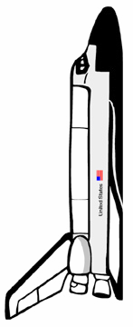
NAPREDEK ZRAČNEGA TRANSPORTA

Slide 7
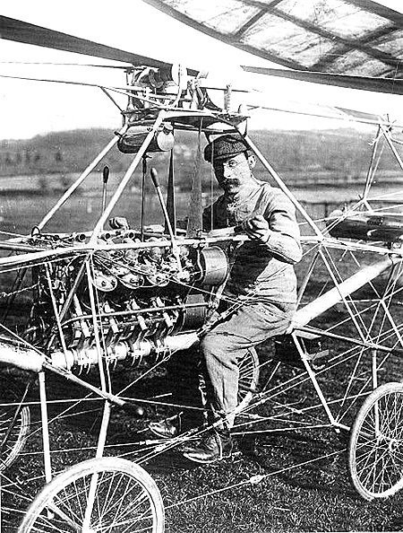
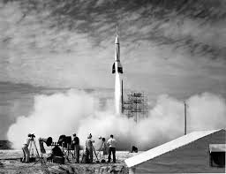
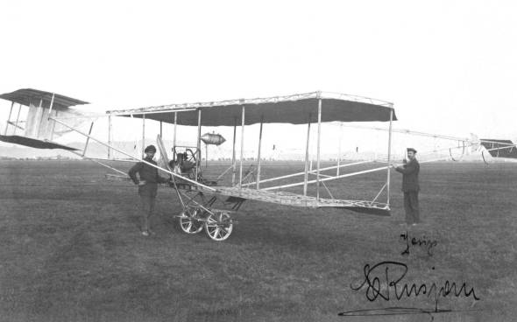
ZRAČNI TRANSPORT
Notes:
Za začetek moderne dobe letalstva štejemo prvi samostojni polet balona na vroč zrak, ki sta ga 21. novembra 1783 izvedla brata Montgolfier. Naslednji mejnik v razvoju sta konec leta 1903 postavila brata Wright, ki sta izvedla prvi kontroliran polet motorne naprave, težje od zraka. Njune iznajdbe so omogočile bliskovit razvoj letal - torej zrakoplovov s fiksnimi krili, težjimi od zraka, ki je že med prvo svetovno vojno omogočil uporabo letal v praktične namene.
Med vojnama se je začel bliskovit razvoj civilnega letalstva. Letala so postajala zmogljivejša in uporabnejša, omogočila so potovanja in prevoz tovora na dolge razdalje ter postala zanimiva tudi komercialno. Do začetka druge svetovne vojne so imela že mnoga mesta svoja letališča. Tudi vojaške potrebe med drugo svetovno vojno so spodbudile več ključnih inovacij, med njimi reaktivni pogon letal in raket, ki so v desetletjih po vojni človeštvu omogočile vesoljske polete.

Slide 8
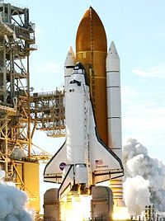
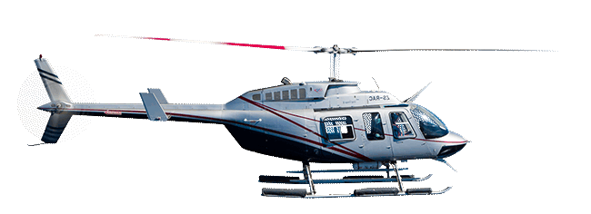
ZRAČNI TRANSPORT
Notes:
Velik napredek….tudi cenejši

Slide 9
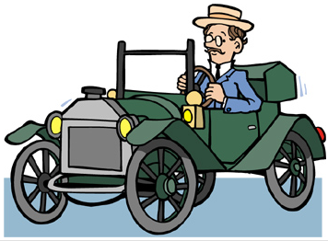
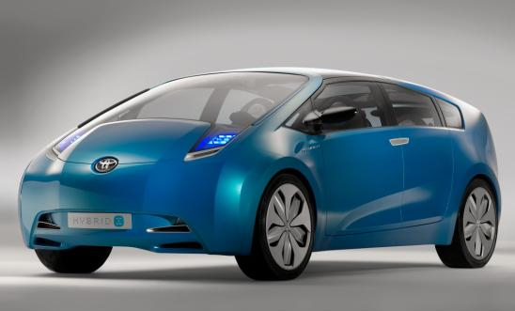
KOPENSKI TRANSPORT
Samovozeči avto

Slide 10
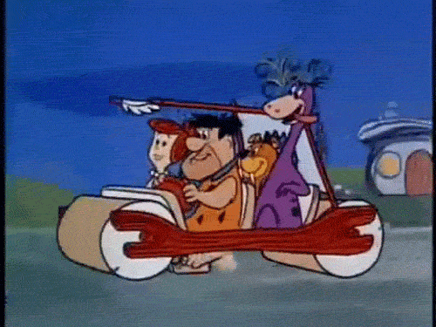
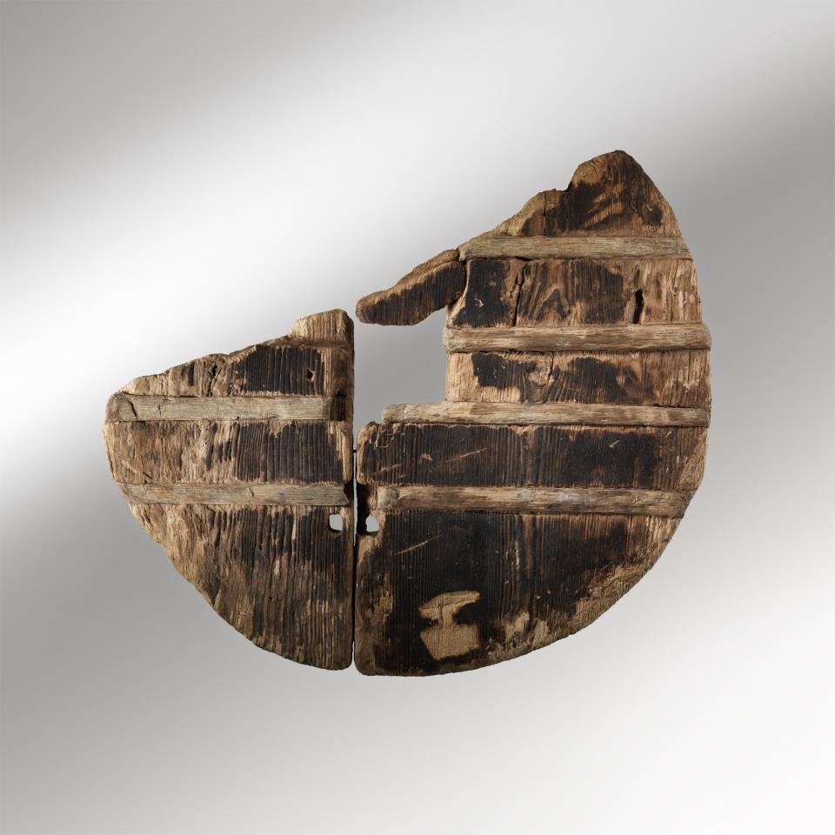
KOPENSKI TRANSPORT-prazgodovina
Izum kolesa
Notes:
Izum kolesa se je zgodil v poznem neolitiku in je skupaj z drugimi tehnološkimi dosežki omogočil prehod v bronasto dobo. Prvotna kolesa so bili polni diski z luknjo za os. Kolo s špicami so izumili precej kasneje, omogočalo pa je gradnjo lažjih vozil (kočija). V Ljubljani je bilo najdeno najstarejše kolo z osovino.

Slide 11
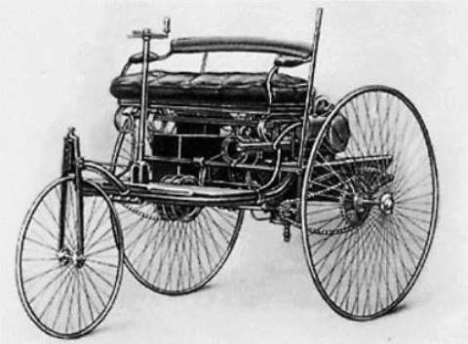
KOPENSKI TRANSPORT
Prva kočija
Eden izmed prvih parnih avtomobilov
Notes:
Cestni promet je eden najpomembnejših načinov prevoza. Zgodovina cestnega prometa se je začela iz starih civilizacij. Postopoma postane bolj in bolj uporaben transport.
Današnjega avtomobila, ki ga poganja motor z notranjim zgorevanjem, ni iznašel posameznik, ampak je k njegovemu razvoju prispevalo veliko ljudi. Razvoj je potekal s prejšnjim znanjem in tako se je iz kočije na paro razvil današnji avtomobil. Cestni promet najpogosteje delimo glede na to, kaj se v njem prevaža (na potniški in tovorni) ter glede na to, kje se odvija (notranji in mednarodni).

Slide 12
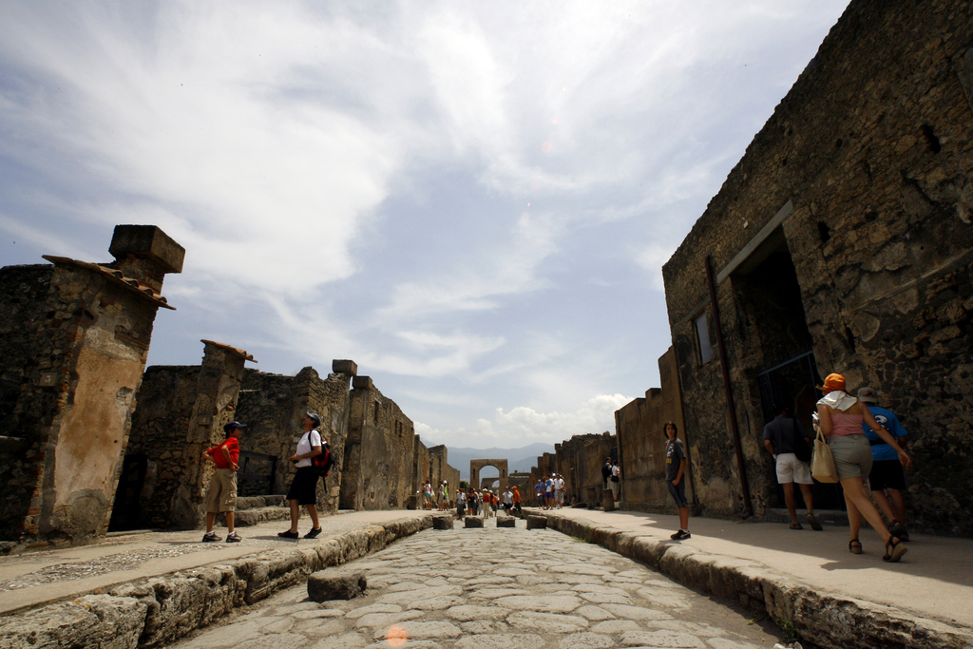
KOPENSKI TRANSORT-Egipčani
Notes:
Začetki gradnje cestnega omrežja segajo daleč nazaj. Rimljanom so bili vzorniki pri gradnji cest Etruščani in Latini, ki so že spretno gradili umetne ceste. Stari Rim je razvil gradnjo in vzdrževanje cest na visoko raven. Največja razsežnost cestnega omrežja je bila dosežena v 2. stoletju po našem štetju, vrhunec razvoja pa sovpada z začetkom razširitve rimske vladavine v svetovno državo ter spremembo republike v cesarstvo leta 30 našega štetja. Rimske ceste so imele kot spodnjo plast globoke cestne temelje iz drobljenega kamna. Tako so ceste ostale suhe, saj je voda odtekla iz drobljenca in ni postala blatna v glinelih tleh. Na bolj uporabljenih poteh so bile še dodatne plasti, ki so vsebovale šeststranske sklepnike ali tlakovce, ki so zmanjšali dviganje prahu ter trenje koles. Tlakovci so omogočili rimskim vozovom zelo hitro potovanje, kar je zagotavljalo dobre povezave z rimskimi provincami. Podeželske ceste so bile pogosto tlakovane v smeri proti mestu, da so pridelki ostali čisti. V vozilih s konji so bile uporabljene prve oblike vzmeti in blažilnikov, ker prvotni tlakovci niso bili vedno natančno postavljeni.

Slide 13
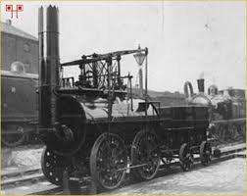
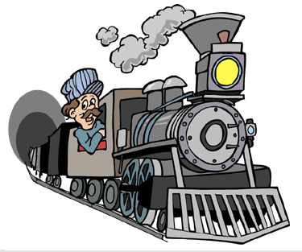
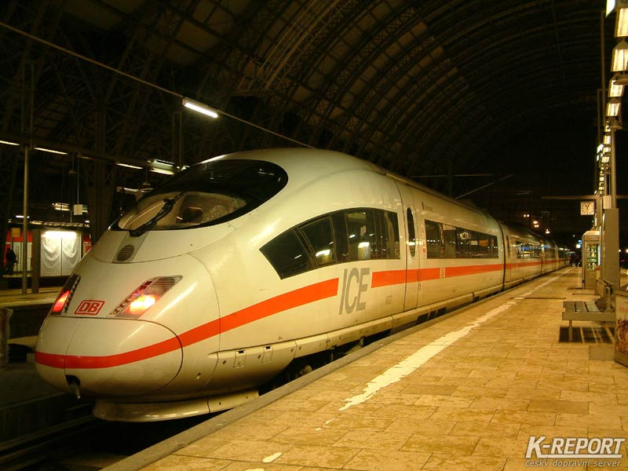
KOPENSKI TRANSPORT
Leto: 1804
Hitrost: 8 km/h
Leto: 2008
Hitrost: ~ 500 km/h
Notes:
Železniški promet sestavljajo tirnice in na njih vezana vozila. Železnica je prometno sredstvo na tirih. Ljudje so gradili in uporabljali železniške tire že davno, preden so iznašli parni stroj in preden so obvladali tehnologijo predelave železa in drugih kovin. Prve proge so bile iz lesenih brun in jih zasledimo že v štirinajstem stoletju. Z njimi so lahko premostili težave pri prevozu po razmočenih, luknjastih kolovozih. S tirnicami se je sila trenja bistveno zmanjšala in z vagončki so lahko naenkrat vozili težje tovore.

Slide 14
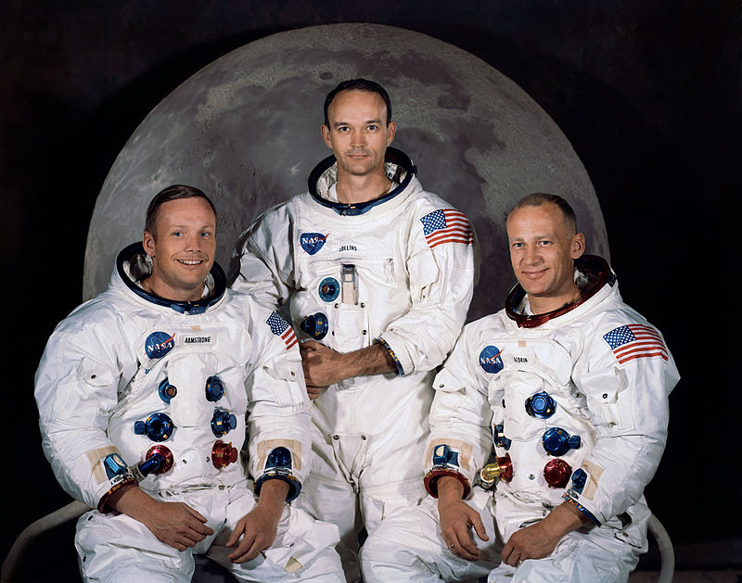
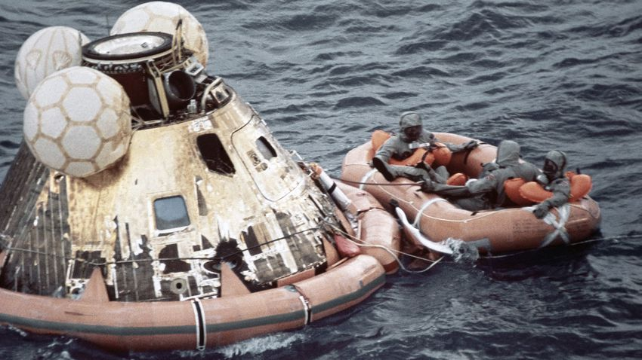
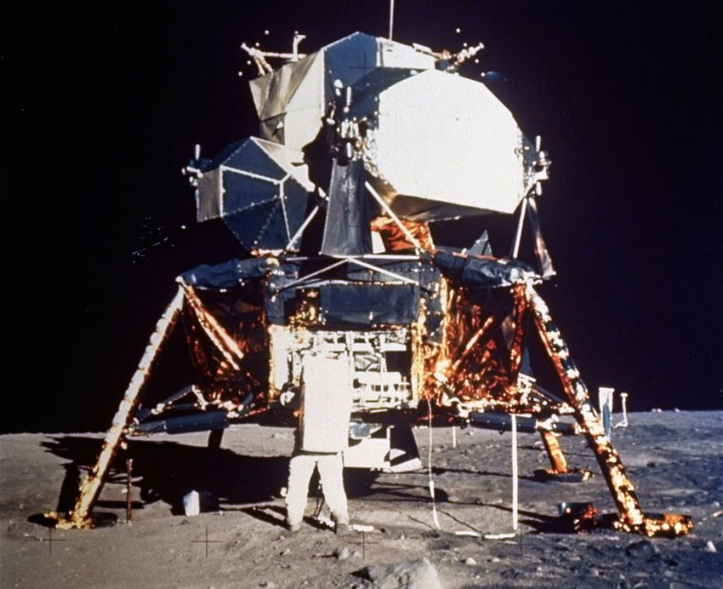
VESOLJSKI TRANSPORT APOLLO 11
Pristanek Apolla 11 na Zemljo
Armstrong, Collins, Aldrin
Pristanek na Luni
Notes:
Že pred dolgim časom je zletela prva raketa v vesolje in imenovala se je Sputnik 1. Takrat so v vesolje poslali prvi satelit. Takrat so ljudje dobili idejo za potovanje v vesolje, a niso bili prepričani, da je varno. Zato so v vesolje poslali že vsem dobro poznano psičko lajko, ki je polet v vesolje preživela a kmalu za tem umrla. In odločili so se da bodo zgradili raketo, ki so jo poimenovali apollo 11 in v njem so na luno prišli 3 ljudje.

Slide 15
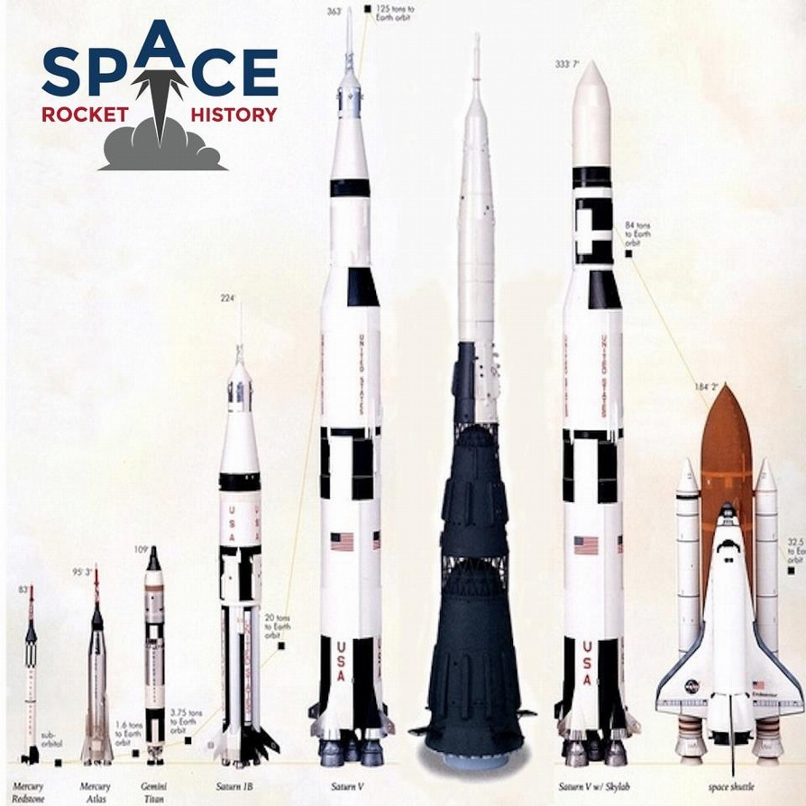
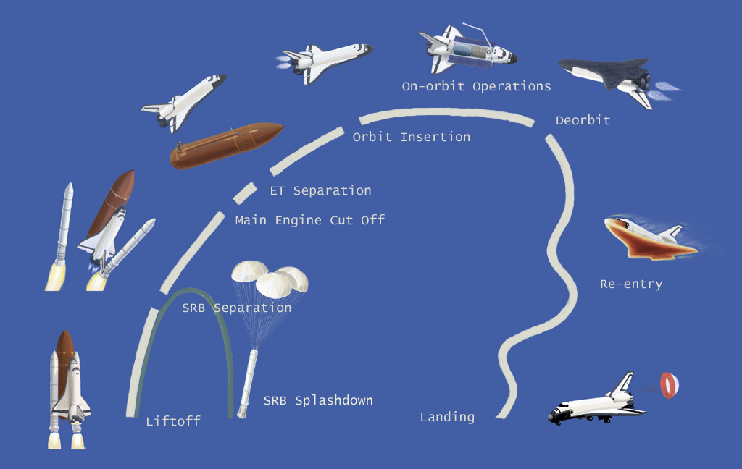
VESOLJSKI TRANSPORT RAKETA:RAKETOPLAN

Slide 16
ZANIMIVOSTI
Prvi balon ta topel zrak 1783
Prva parna ladja 1785
Prvi parni vlak 1804
Prvi električni tramvaj 1882
Prvi avto na plin 1886
Prvi kamion (Dizelski) 1892
Prvo letalo za eno osebo 1903
Prvi helikopter 1939
Prvo večje potniško letalo 1952
Prva raketa 1961
Prvi hitri vlak 1984
Prvo samovozeče vozilo 2009

